Slide 1
DEL ACERO AL ALGORITMO
Estadística Descriptiva aplicada a la Educación Superior del Biobío
¿Desde qué base de capital humano parte el Biobío para transformar su histórica vocación industrial hacia una economía de manufactura avanzada e Industria 4.0?
ACERO
motores productivos
ALGORITMO
capacidades transformadoras
Base oficial: Matrículas de Educación Superior del Biobío · 2021

Slide 2
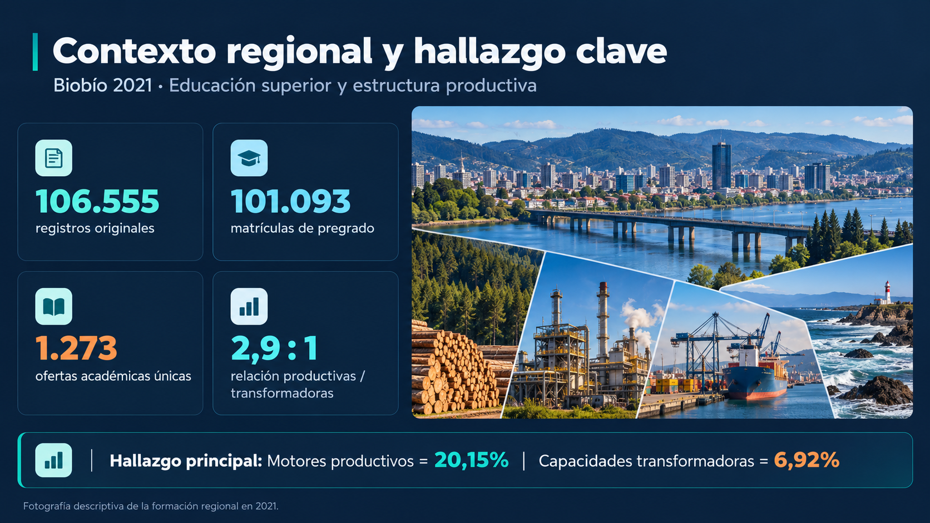
Contexto del análisis y muestra
02
Una misma base exige unidades de análisis distintas según la pregunta.
106.555
101.093
101.067
1.273
BASE ORIGINAL
MATRÍCULAS DE PREGRADO
PREGRADO CON PRECIO
OFERTAS ÚNICAS
28 columnas
análisis de personas
arancel > $0
comparación de precios
¿Qué hacemos con la base?
DECISIÓN METODOLÓGICA
No repetimos el mismo arancel una vez por cada estudiante. Las 1.273 ofertas únicas permiten comparar precios sin que una carrera con más matrícula pese artificialmente más.
1
Filtramos las matrículas de pregrado.
2
Separamos los registros con arancel válido.
3
Para comparar precios, dejamos una sola vez cada oferta académica.
Control de calidad: 0 duplicados completos · nulos solo en acreditación · 26 registros con arancel $0 excluidos del análisis de precios.
EduBío 360 · Estadística Descriptiva · Biobío 2021

Slide 3
Áreas de estudio en frecuencias relativas
Áreas de estudio en frecuencias relativas
03
03
Los porcentajes permiten comparar el peso de cada área dentro de las 101.093 matrículas de pregrado.
Porcentaje de matrículas de pregrado en cada área del conocimiento.
Área del conocimiento
Participación
Lectura
30%
27,6%
51,9%
Tecnología
27,6%
Mayor participación
24,3%
Salud
24,3%
Segunda mayor
TECNOLOGÍA + SALUD
20%
Administración y Comercio
13,4%
Participación intermedia
13,4%
11,4%
10,6%
76,7%
Educación
11,4%
Participación intermedia
10%
Otros campos
23,3%
Resto de las áreas
4 ÁREAS PRINCIPALES
3,6%
3,5%
2,9%
2,3%
0,5%
0%
Tecnología
Salud
Adm. y
Comercio
Educación
Cs.
Sociales
Arte y
Arquitectura
Derecho
Cs.
Básicas
Agropec.
Humanidades
HALLAZGO PRINCIPAL
51,9%
76,7%
LECTURA
Tecnología y Salud concentran 51,9% de la matrícula. Las cuatro áreas principales representan 76,7% del total.
TECNOLOGÍA + SALUD
4 ÁREAS PRINCIPALES
Tecnología y Salud concentran más de la mitad de las matrículas de pregrado.
EduBío 360 · Estadística Descriptiva · Biobío 2021
EduBío 360 · Estadística Descriptiva · Biobío 2021

Slide 4

Del acero al algoritmo: clasificación propia
04
Agrupamos carreras en nueve familias para construir una lectura regional del capital humano.
ACERO
Motores productivos
ALGORITMO
Capacidades transformadoras
1
Industria y manufactura
Digital y TIC
7
2
Construcción e infraestructura
8
Automatización y robótica
3
Logística y puertos
4
Forestal y madera
9
Energía, sustentabilidad y biotecnología
5
Pesca y acuicultura
6
Agroalimentario
CÓMO LA USAMOS
Esta clasificación fue creada para el trabajo. Cada carrera se asigna a una sola familia para evitar contarla dos veces.
EduBío 360 · Estadística Descriptiva · Biobío 2021

Slide 5
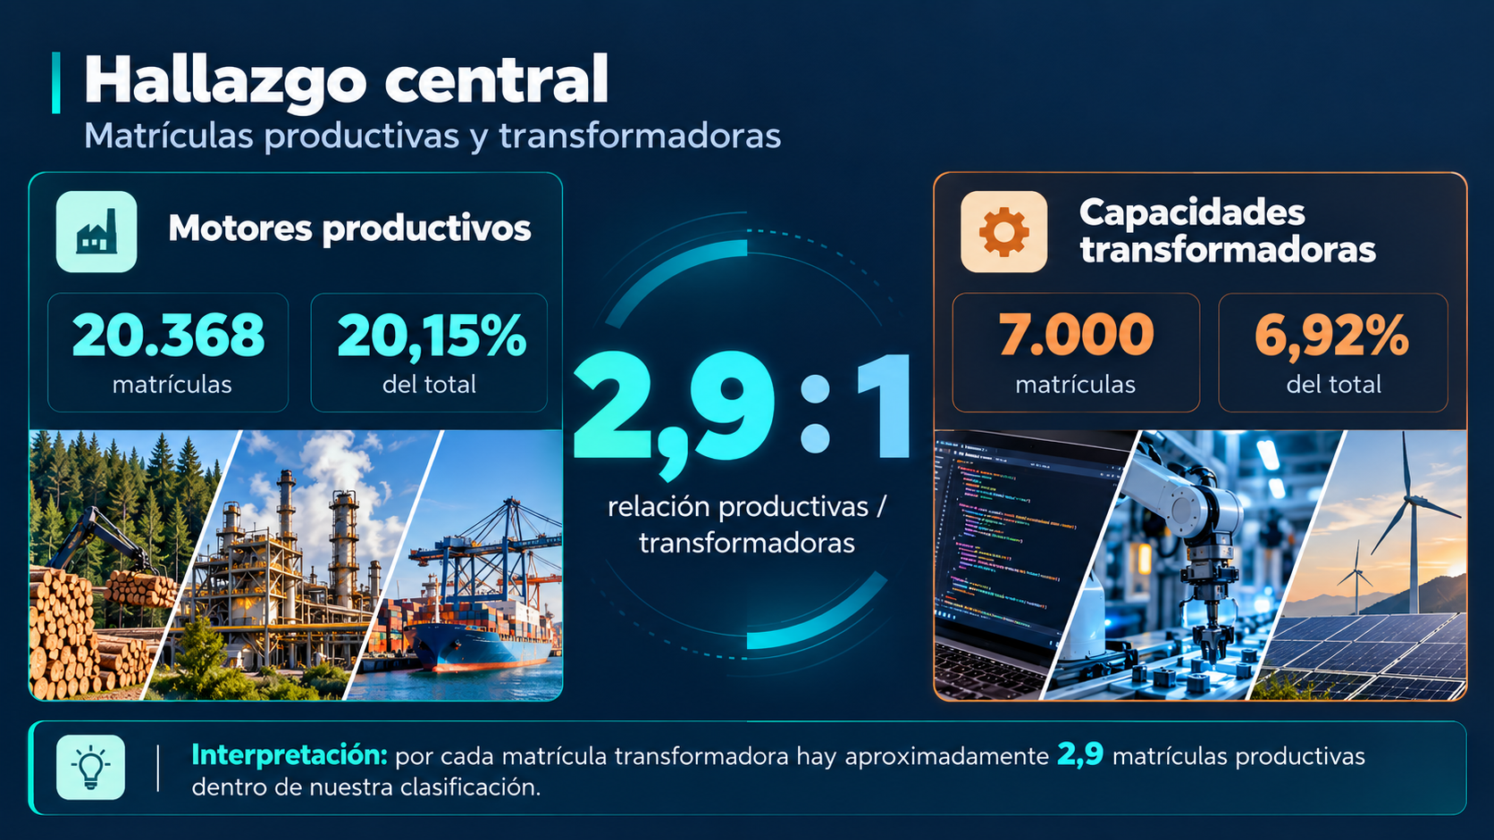
Hallazgo central: motores productivos vs. capacidades transformadoras
05
La comparación resume la composición de la matrícula de pregrado en 2021.
20.368
7.000
≈ 2,9 : 1
MOTORES PRODUCTIVOS
CAPACIDADES TRANSFORMADORAS
RELACIÓN ENTRE BLOQUES
20,15%
6,92%
productivas / transformadora
Participación dentro de las 101.093 matrículas de pregrado
20,15%
6,92%
INTERPRETACIÓN
En esta fotografía de 2021, el bloque productivo pesa cerca de tres veces más que el transformador. Esto no demuestra déficit de profesionales.
EduBío 360 · Estadística Descriptiva · Biobío 2021

Slide 6
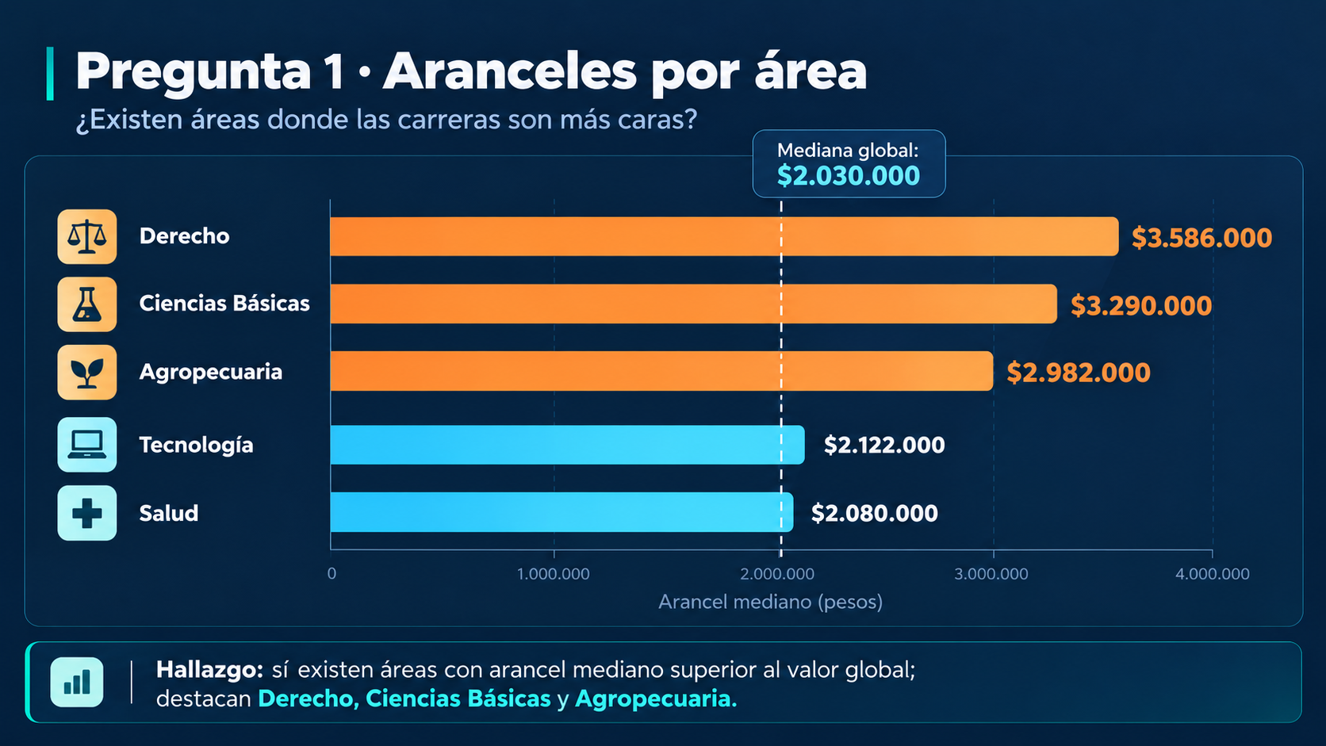
¿Hay áreas donde las carreras sean más caras?
06
Comparamos la mediana del arancel sobre 1.273 ofertas académicas únicas.
Mediana de arancel por área (millones de pesos)
Derecho
$3.586M
$2.030M
$3.586M
MEDIANA GLOBAL
Ciencias Básicas
$3.290M
$3.290M
Agropecuaria
$2.982M
$2.982M
RESPUESTA
Tecnología
Sí. Derecho, Ciencias Básicas y Agropecuaria presentan medianas por encima de la mediana global. Usamos mediana porque los valores extremos la afectan menos.
$2.122M
$2.122M
Salud
$2.080M
$2.080M
CRITERIO: mediana por área vs. mediana global, porque la mediana es menos sensible a valores extremos.
HALLAZGO: Derecho, Ciencias Básicas y Agropecuaria presentan aranceles medianos sobre la mediana global de $2.030.000.
EduBío 360 · Estadística Descriptiva · Biobío 2021

Slide 7
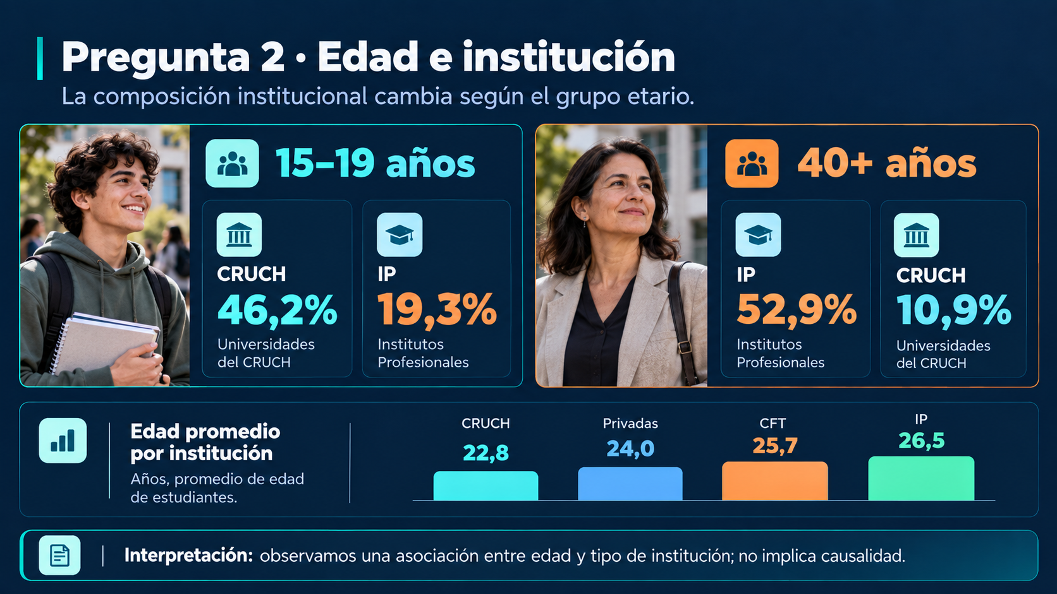
Edad y tipo de institución
07
Comparamos la composición institucional de dos grupos de edad con porcentajes.
Estudiantes de 15 a 19 años
Estudiantes de 40 años o más
Universidad CRUCH
46.2%
Instituto Profesional
46.2%
52.9%
52.9%
Instituto Profesional
19.3%
Universidad CRUCH
19.3%
10.9%
10.9%
INTERPRETACIÓN
La composición institucional cambia entre grupos de edad. Observamos una asociación descriptiva, pero la base no permite afirmar que la edad cause la elección de institución.
EduBío 360 · Estadística Descriptiva · Biobío 2021

Slide 8
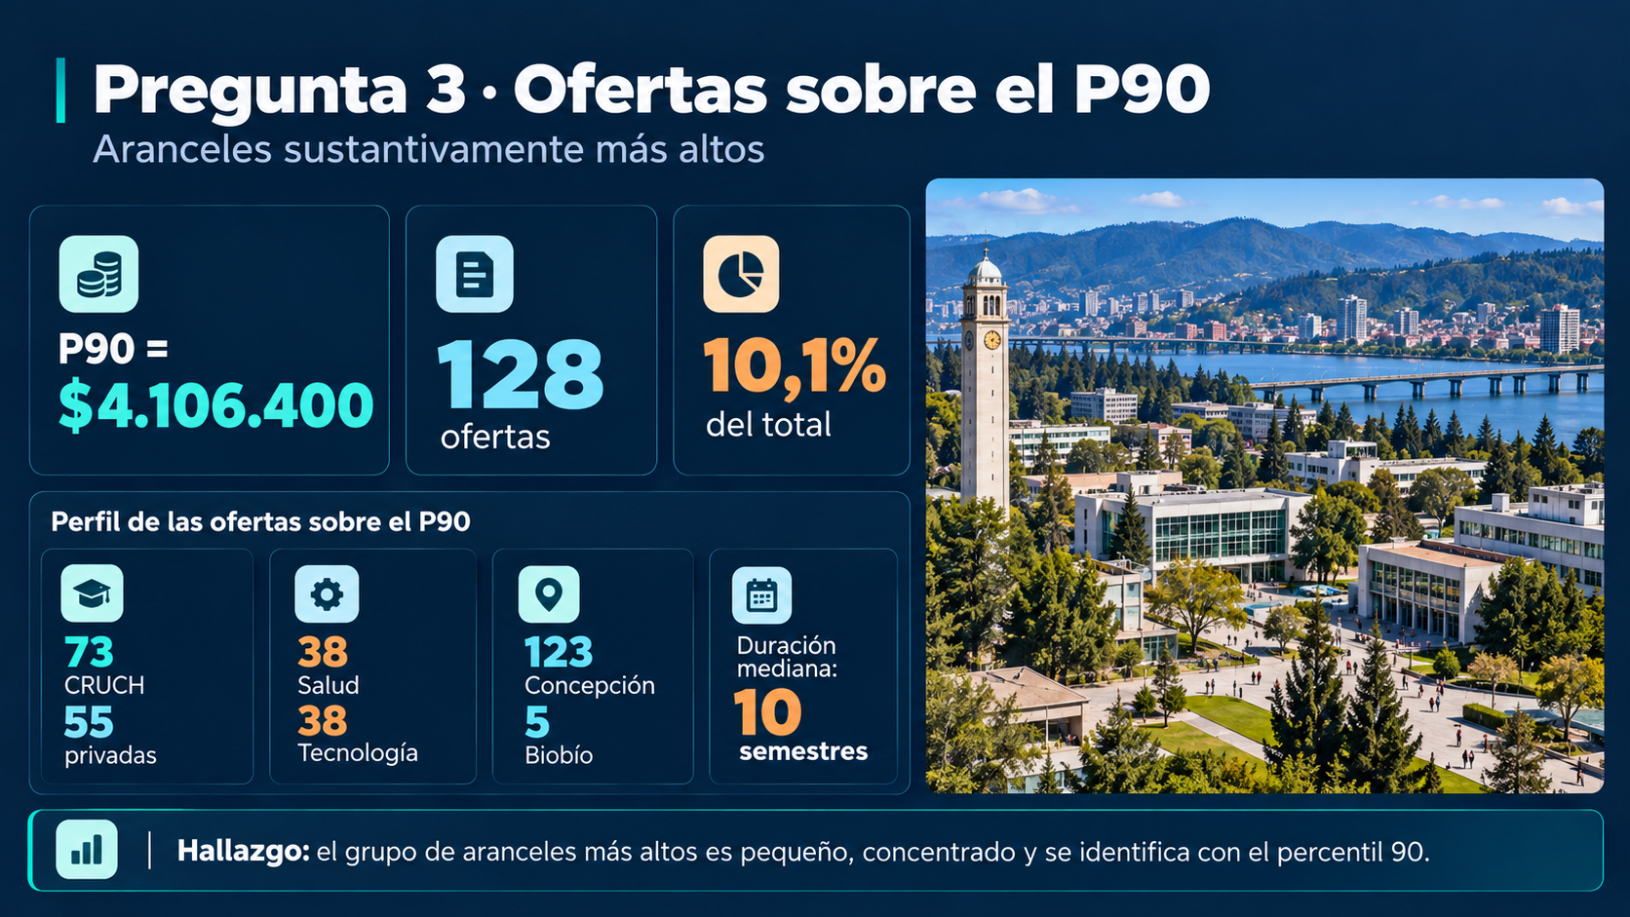
¿Qué aranceles están entre los más altos?
08
Usamos el percentil 90 (P90) para identificar aproximadamente el 10% superior de las ofertas.
$4.106.400
128
10,1%
$8.783.670
PERCENTIL 90
OFERTAS SOBRE P90
DEL TOTAL
VALOR MÁXIMO
P90
de 1.273
Cómo leer el P90
≈ 90% de las ofertas está en o bajo $4.106.400
≈10%
RESPUESTA
El P90 es $4.106.400. Lo superan 128 ofertas, equivalentes al 10,1% del total. Ese es el grupo que analizamos como arancel alto.
EduBío 360 · Estadística Descriptiva · Biobío 2021

Slide 9
¿Qué caracteriza al grupo de ofertas sobre P90?
09
Describimos las 128 ofertas de arancel alto sin interpretar estas variables como causas del precio.
TIPO DE INSTITUCIÓN
ÁREA DEL CONOCIMIENTO
73 CRUCH
55 privadas
38 Salud
38 Tecnología
PROVINCIA
DURACIÓN MEDIANA
123 Concepción
5 Biobío
10 semestres
resto: 5
QUÉ OBSERVAMOS
LECTURA
Las ofertas sobre P90 se concentran en universidades, Salud y Tecnología, carreras de mayor duración y especialmente en Concepción. La concentración territorial aporta contexto regional; estas asociaciones describen el perfil del grupo, pero no demuestran causalidad.
Las ofertas altas se concentran en determinados tipos de institución, áreas y territorio, y tienen mayor duración mediana. La base no demuestra que estas variables causen el precio.
EduBío 360 · Estadística Descriptiva · Biobío 2021

Slide 10
Capacidades transformadoras por provincia
10
La proporción y la cantidad absoluta cuentan historias distintas.
ARAUCO
BIOBÍO
CONCEPCIÓN
8,55%
7,61%
6,77%
232 matrículas
966 matrículas
5.802 matrículas
HALLAZGO TERRITORIAL
Arauco tiene la mayor proporción dentro de su provincia, pero Concepción concentra por lejos el mayor volumen absoluto de matrículas transformadoras.
EduBío 360 · Estadística Descriptiva · Biobío 2021

Slide 11
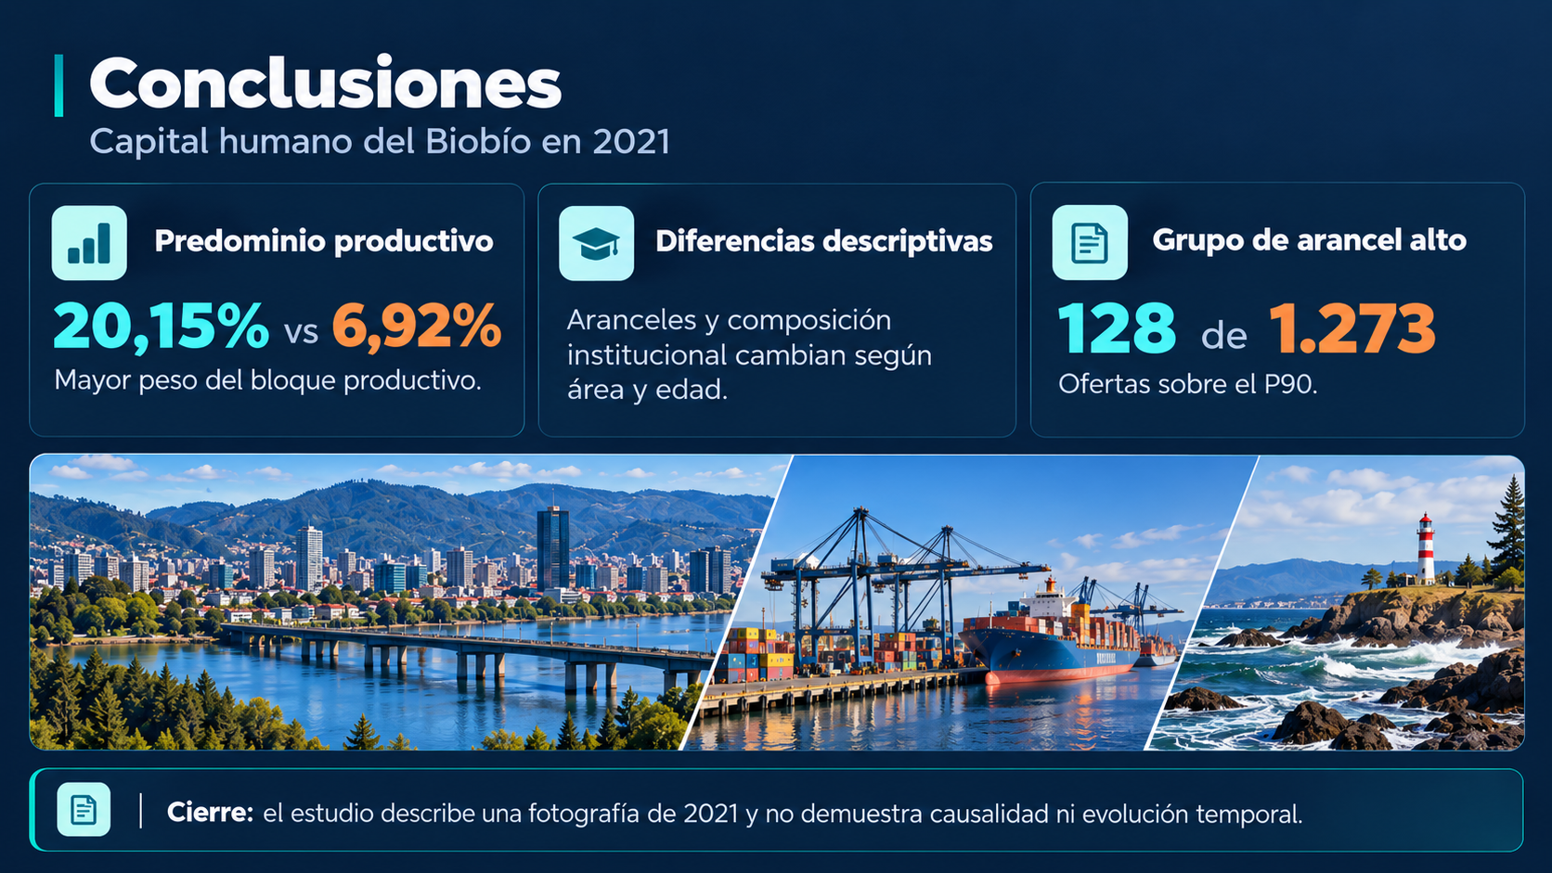
Conclusiones principales
11
Resumen de los principales resultados del análisis.
1
COMPOSICIÓN REGIONAL
2
PRECIOS Y EDAD
3
ARANCELES ALTOS
20,15% productivo vs. 6,92% transformador
Hay áreas con arancel mediano mayor y cambia la composición institucional por edad.
128 de 1.273 ofertas superan el P90 de $4.106.400.
≈ 2,9 : 1
10,1%
LÍMITE DEL ESTUDIO
La base corresponde solo a 2021. Describe diferencias y asociaciones, pero no demuestra causalidad, déficit profesional ni evolución temporal.
EduBío 360 · Estadística Descriptiva · Biobío 2021

Slide 12
ANEXO · Herramientas del curso utilizadas
12
Resumen de las herramientas estadísticas aplicadas en el trabajo.
Laboratorio
Contenido aplicado
Uso en el proyecto
0 · Pandas
read_excel, head, info, filtros
Carga, revisión y preparación
1 · Conceptos
población, muestra, tipos de variables
Definición de unidades de análisis
2 · Frecuencias
groupby().size(), relativas, cumsum()
Áreas, género, edad y arancel
3 · Gráficos
barras y subplots
Distribuciones y comparación
4 · Tendencia y percentiles
mean, median, mode, quantile, crosstab
Preguntas 1, 2 y P90
5 · Dispersión
rango, std, CV, agg, isin
Dispersión general y comparaciones
EduBío 360 · Estadística Descriptiva · Biobío 2021

Slide 13
¿Preguntas o comentarios?
Estadística Descriptiva aplicada a la Educación Superior del Biobío
Gracias por su atención.
Estadística Descriptiva · Biobío 2021

